Slide 1
一筆畫
林浩哲 (16) (4e)

Slide 2
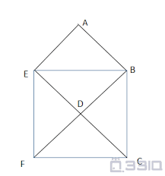
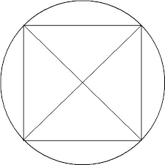
試試以下圖案可不可一筆畫組成?
c.
a.
b.
可以
不可以
可以

Slide 3
奇數點和偶數點
連接某點的路徑數量是奇數，該點稱為奇數點。
連接某點的路徑數量是偶數，該點稱為偶數點。

Slide 4
以一筆畫成的圖的特性 (1)
1. 沒有奇數點的圖都能夠以一筆畫成，其中起點和終點必定是同一點。

Slide 5
以一筆畫成的圖的特性 (2)
2. 如果一個圖只有2個奇數點，便能夠以一筆畫成，而其中只有奇數點可以作為起點和終點。

Slide 6
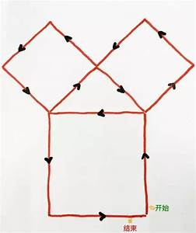
試試看

Slide 7
總結
如果一個圖只有2個奇數點，或沒有奇數點，該圖便能夠以一筆畫成。

Slide 8
謝謝!

